Slide 1
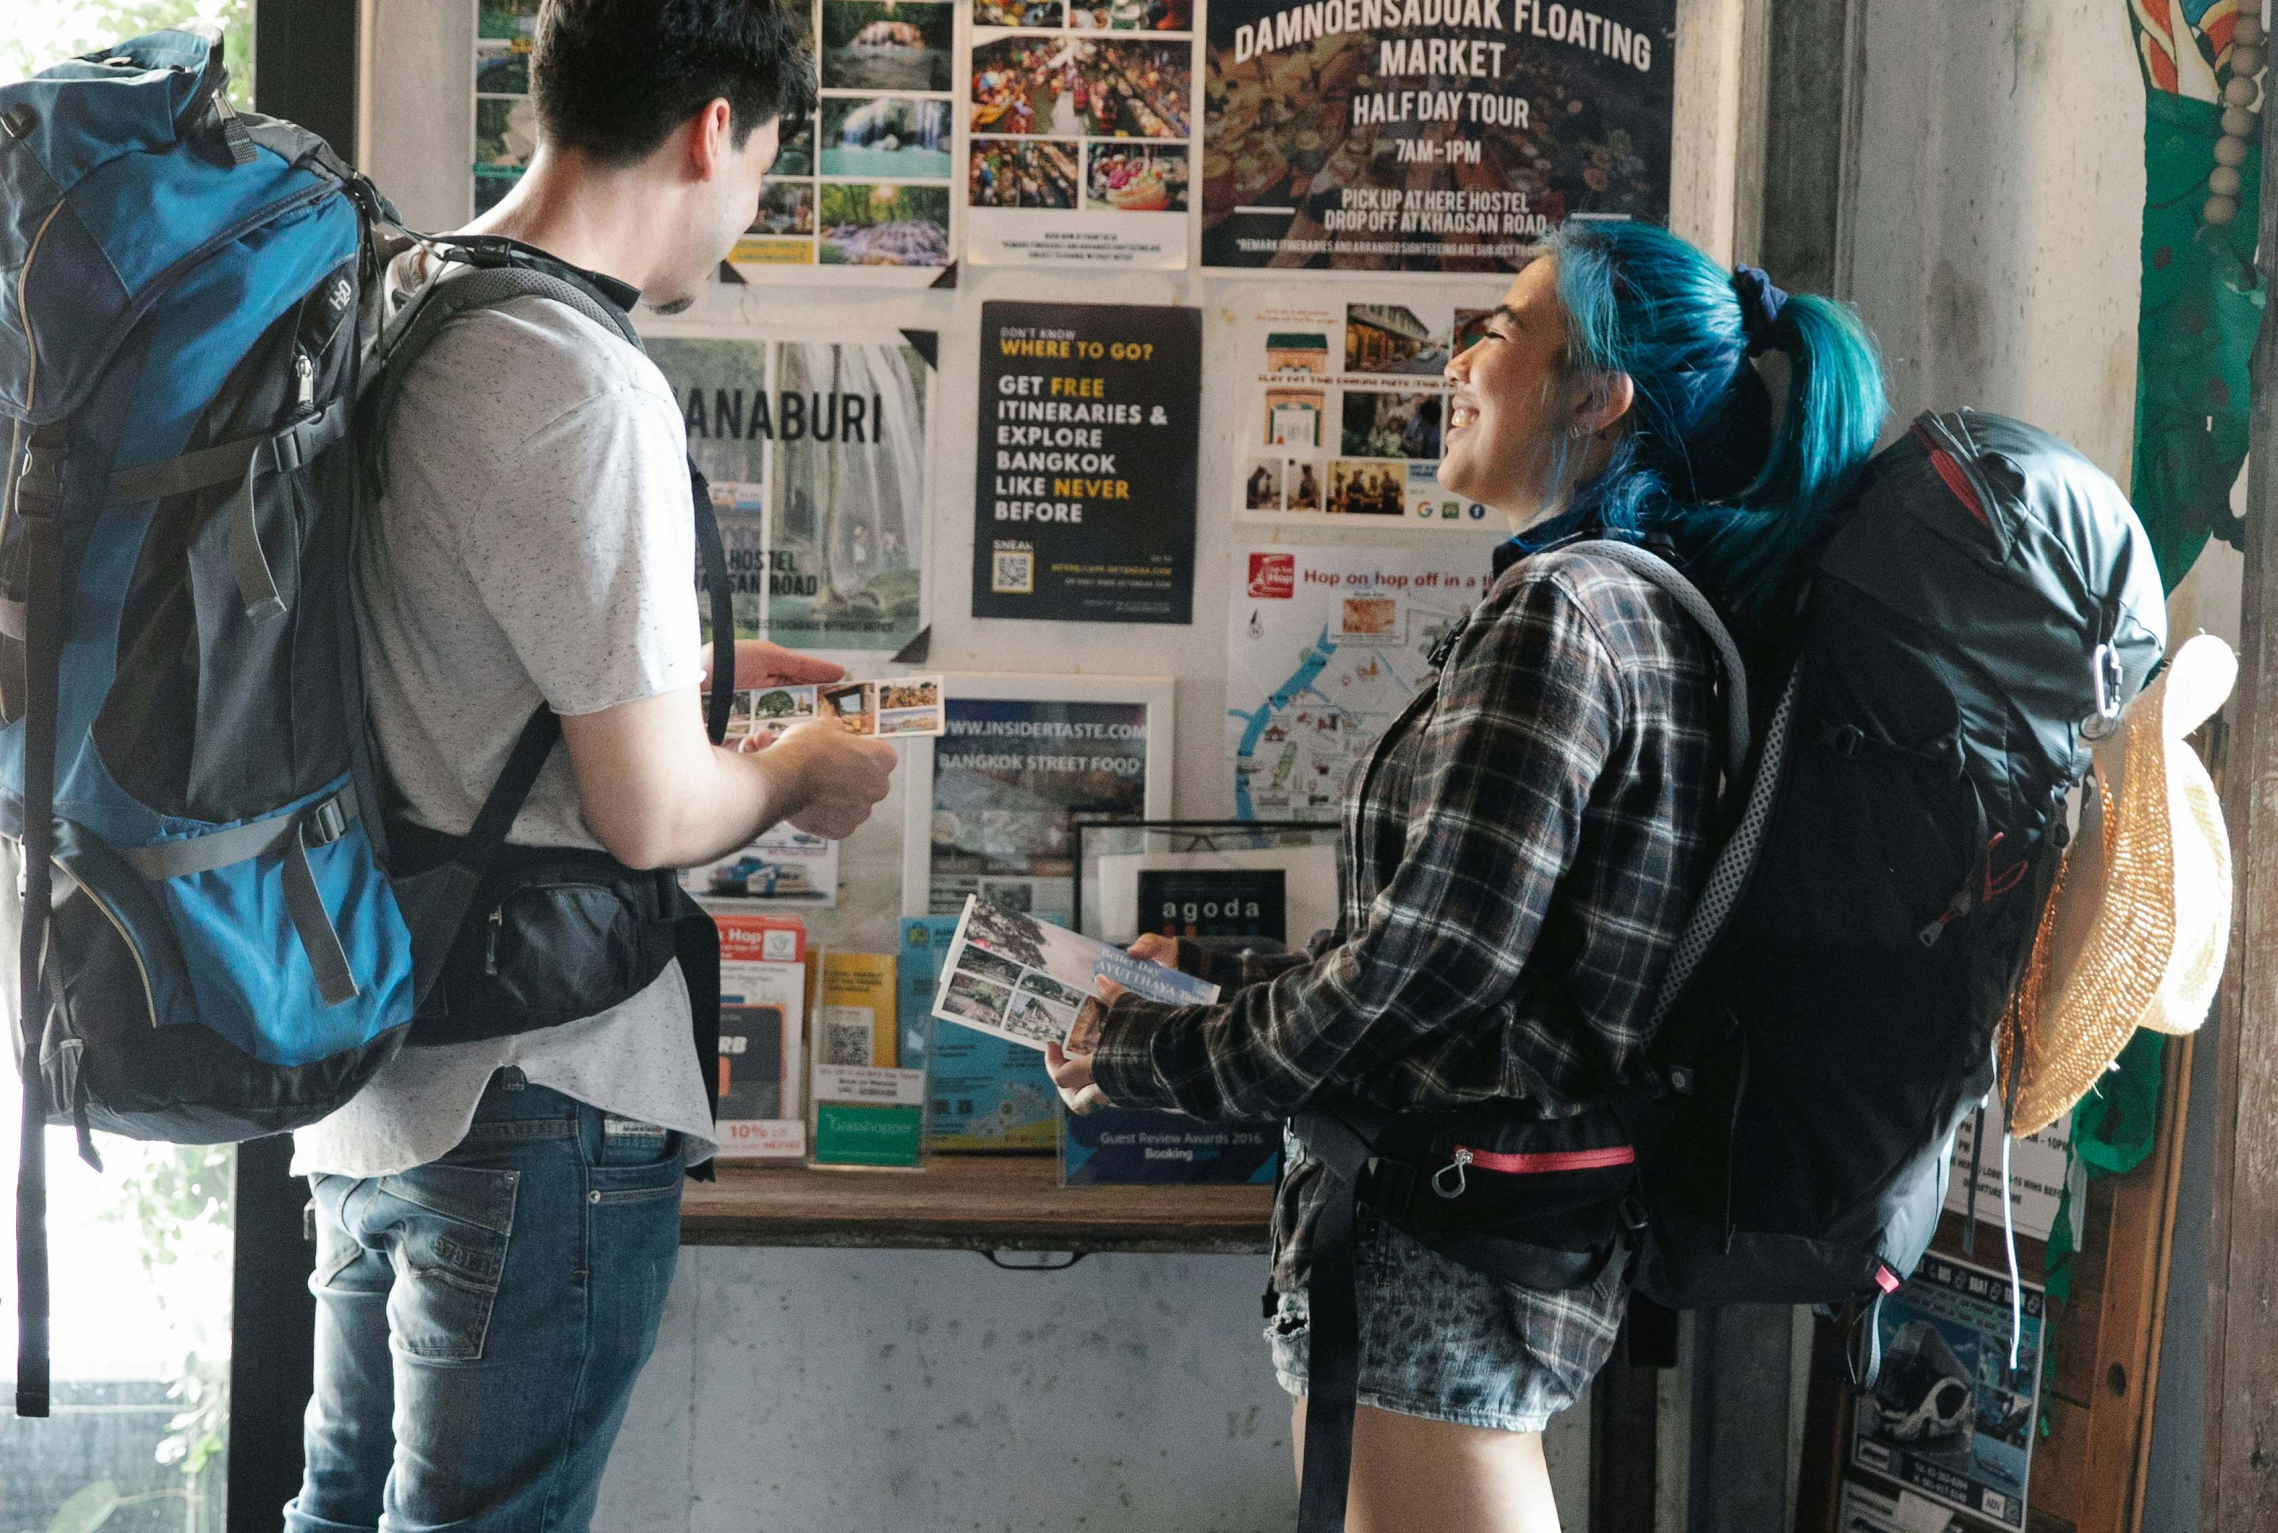

Module 5 (Deel 2)
Gastenervaring – Gastvrijheid met hart, impact op afstand en levensvatbaarheid
www.epicstays.eu

Slide 2

Module 5 (deel 2)
Fotocredits
Sectie 1
Tools en systemen voor efficiënte bedrijfsvoering
Sectie 3
Slim groeien – Partnerschappen, upselling en langetermijnplanning

Slide 3
Module 5 Overzicht
01
Beheer van het gasttraject – voor, tijdens en na het verblijf
Deze module helpt cursisten om een hoogwaardige gastervaring te bieden en tegelijkertijd ervoor te zorgen dat het bedrijf beheersbaar, efficiënt en duurzaam blijft.
De module richt zich op de volledige gastbeleving – van het eerste contact tot de follow-up – en introduceert praktische systemen voor de dagelijkse bedrijfsvoering. Cursisten verkennen ook manieren om hun bedrijf te laten groeien door waarde toe te voegen via lokale partnerschappen, aanbiedingen voor gasten en langetermijnplanning.
Leer hoe u gasten een geweldige ervaring kunt bieden, van de boeking tot na hun verblijf. Gebruik goede communicatie en kleine persoonlijke attenties om hen zich welkom te laten voelen en ervoor te zorgen dat ze terug willen komen.
02
Tools en systemen voor efficiënte bedrijfsvoering
Vind eenvoudige en goedkope tools om uw accommodatie zonder stress te runnen. Automatiseer kleine taken zoals check-in-informatie en beoordelingen, zodat u tijd bespaart maar toch goede service biedt.
03
Slim groeien – Partnerschappen, upsells en langetermijnplanning
Werk samen met lokale bedrijven om extra diensten aan te bieden en meer geld te verdienen. Plan vooruit, zodat uw bedrijf groeit op een manier die past bij uw doelstellingen en uw gasten tevreden houdt.

Slide 4
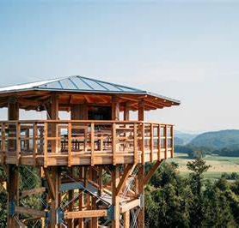
Deel 1:
Beheer van het gasttraject
- Voor, tijdens en na het verblijf
Creëer een geweldige gastervaring van begin tot eind.
Fotocredits:
Pomona, Rogaška Slatina, Slovenië
Deel 2:
Tools en systemen voor efficiënte bedrijfsvoering
Gebruik eenvoudige tools om tijd te besparen en georganiseerd te blijven.
Leerdoelen
Deel 3:
Slim groeien - Partnerschappen, upsells en langetermijnplanning
Laat uw bedrijf groeien met slimme stappen en lokale partnerschappen.

Slide 5

Sectie 2
Fotocredits: Fossatun Pods & Cottages, IJsland
Tools en systemen voor efficiënte bedrijfsvoering

Slide 6
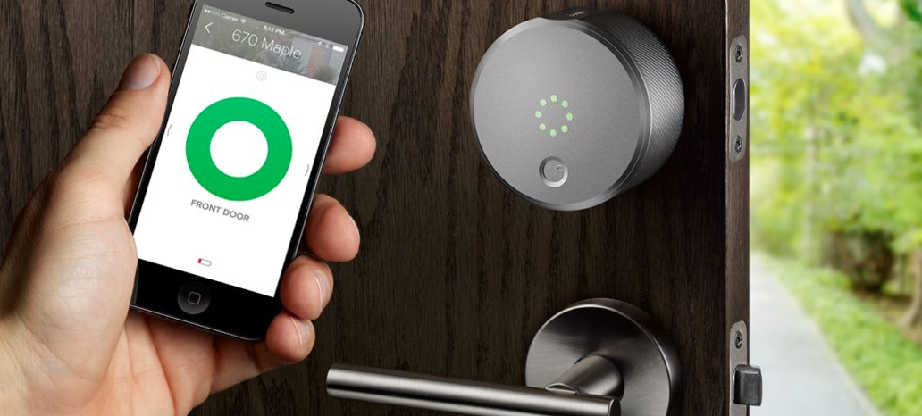
Fotocredits:
Deze foto van onbekende auteur is gelicentieerd onder de naam CC BY-NC-ND
Sectie 2
Tools en systemen voor efficiënte bedrijfsvoering
Overzicht:
Dit gedeelte helpt u bij het kiezen van slimme, eenvoudige tools om uw hostingbedrijf soepel te runnen.
U leert hoe u boekingen, gastberichten, agenda's en check-ins kunt beheren zonder dat u daarvoor een groot budget of team nodig hebt. We richten ons op goedkope opties die tijd besparen, stress verminderen en goed werken voor individuele verhuurders of kleine accommodaties. U leert ook hoe u nuttige taken kunt automatiseren zonder dat dit ten koste gaat van de persoonlijke benadering. Met de juiste tools wordt het verhuren eenvoudiger en overzichtelijker.
6

Slide 7
Inleiding - Tools en systemen voor efficiënte bedrijfsvoering
Het beheren van een kortetermijnverhuur hoeft niet ingewikkeld of duur te zijn. Met de juiste tools kan zelfs een enkele verhuurder georganiseerd blijven, snel reageren en gasten een geweldige ervaring bieden. In dit gedeelte laten we je zien hoe je boekingen, kalenders en communicatie kunt beheren met behulp van eenvoudige systemen. Je leert ook hoe je tools kunt kiezen die passen bij je budget, locatie en type verblijf.
We bekijken slimme manieren om zaken als incheckinstructies of beoordelingsverzoeken te automatiseren, zonder het persoonlijke contact te verliezen. Bovendien ziet u hoe u op afstand kunt hosten met tools zoals slimme sloten of lokale contactpersonen. Of u nu in een stad of op het platteland woont, het doel is om slimmer te werken – niet harder – en de controle te behouden.
Bron: Booking.com Partner Hub – "Geweldige gastervaringen bieden”
7

Slide 8
De juiste tools kiezen voor uw hostingstijl
01
Belangrijkste leergebied
U hebt geen geavanceerde of dure software nodig om een succesvolle kortetermijnverhuur te runnen. Dit deel helpt u bij het vinden van eenvoudige en betaalbare tools die passen bij de omvang en stijl van uw accommodatie.
Het doel is om georganiseerd en stressvrij te blijven, zelfs als u alleen host of op een kleine, landelijke locatie.
8

Slide 9
Eenvoudige, goedkope hulpmiddelen voor kleine eigendommen
Wat te doen:
Gebruik Google Sheets om boekingen van gasten, schoonmaakschema's en onderhoudstaken bij te houden.
Maak gebruik van de ingebouwde tools van platforms zoals Airbnb en Booking.com (kalender, berichten en beoordelingen).
Probeer starttools zoals Lodgify Free Plan, Tokeet Basic of de gratis proefversie van Smoobu om boekingen te centraliseren en berichten te automatiseren.
Kies een goed property management systeem (PMS)
Print of gebruik pdf's om een eenvoudig 'host control sheet' te maken als u niet 100% op digitale tools wilt vertrouwen.
Tools en tips:
Begin met gratis versies en upgrade alleen als dat nodig is.
Kies tools die beschikbaar zijn in uw taal of met een sterke klantenservice.
9

Slide 10


Voorbeeld van een spreadsheet (Google Sheets of Excel) Eenvoudige, goedkope hulpmiddelen voor kleine eigendommen
Opmerkingen.
(Speciaal.
Verzoek).
Nieuw of.
Terugkerende.
Gast.
Gast.
Naam.
Schoonmaak.
Klaar.
Inchecken.
Uitchecken.
Gasten.
Service.
Kamer.
Prijs.
12 juni 2025 | 16 juni 2025 | De heer Novak M. | 2 | Ontbijt | Lavander app. | 120 € |  |  | Nieuw
14 juni 2025 | 16 juni 2025 | Mevrouw Fras A. | 3 (met kind) | Halfpension | Chestnut Suite | 160 € |  | Vroeg inchecken | Nieuw
25 juni 2025 | 30 juni 2025 | Mevrouw Kokol T. | 4 (met kind) | Volpension | Walnut Cottage | 250 € |  | Glutenvrij dieet | Terugkomers - ze zijn dol op Walnut Cottage
10

Slide 11

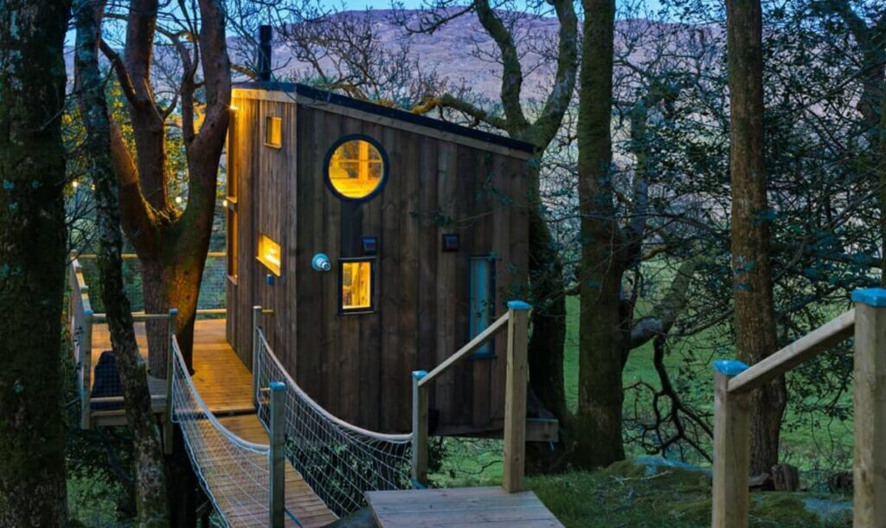
Gereedschap dat past bij uw behoeften en budget
Wat u moet doen:
Tools en tips:
Evalueer uw toolgebruik elke 6 maanden: wat is nuttig en wat niet?
Laat u niet verleiden door 'alles-in-één'-software als u maar een paar functies nodig hebt.
Schrijf uw 5 belangrijkste administratieve taken op (bijv. berichten versturen, agenda's synchroniseren).
Koppel elke taak aan de eenvoudigste tool die er is. Als u bijvoorbeeld dubbele boekingen krijgt, hebt u agendasynchronisatie nodig.
Kies voor channel managers zoals Beds24 of Syncbnb als u op meer dan één platform actief bent.
Als u alleen parttime of seizoensgebonden verhuurt, kies dan voor tools die weinig onderhoud vergen.
Fotocredits: The Birdbox, Donegal Treehouse, Ierland
11

Slide 12

Praktische oefening:
Gereedschapplanning voor uw eigendom
Taakbeschrijving:
Stel u voor dat u gasten ontvangt in een klein appartement.
Kies drie tools (bijv. PMS, berichtenverkeer, kalendersynchronisatie, slim slot) die u zou gebruiken en leg uit waarom.
Baseer uw redenering op eenvoud, kosten en gastbeleving.
12

Slide 13
De belangrijke taken automatiseren
02
Automatisering kan u tijd besparen, maar werkt alleen goed als het op de juiste manier wordt gebruikt. In dit deel bekijken we wat u kunt automatiseren, zoals incheckinformatie, herinneringen voor beoordelingen en korte berichten van gasten, en wat u persoonlijk moet houden.
U ontdekt gratis of goedkope tools waarmee u snel kunt reageren, updates kunt versturen en alles onder controle kunt houden. Eenvoudige sjablonen en basissystemen zoals Google Sheets kunnen u daarbij goed van pas komen.
We laten zien hoe u net genoeg kunt automatiseren om uw leven gemakkelijker te maken, zonder dat uw gastvrijheid robotachtig aanvoelt. Het doel is om minder tijd te besteden aan kleine taken en meer tijd te besteden aan het welkom heten van gasten.
Belangrijkste leergebied
13

Slide 14
Wat te automatiseren (en wat niet)
Wat te doen:
Hulpmiddelen en tips:
Test alle geautomatiseerde berichten – lees ze vanuit het perspectief van de gast.
Bewaar sjablonen in een document of app zodat u ze snel kunt gebruiken (bijvoorbeeld Notes, Google Docs).
Automatiseer repetitieve, eenvoudige taken: boekingsbevestigingen, incheckinstructies, beoordelingsverzoeken.
Vermijd het automatiseren van emotionele of complexe berichten, zoals reacties op klachten.
Maak sjablonen klaar, maar voeg indien nodig persoonlijke opmerkingen toe (bijvoorbeeld: "Veel plezier op de boerenmarkt op zaterdag!").
14

Slide 15
Tools voor gastberichten, beoordelingen en incheckinformatie
Wat te doen:
Tools en tips:
Maak een tijdlijn met 'berichtstroom' (bijv. dag van boeking, dag voor aankomst, dag van vertrek).
Vraag voor WhatsApp of sms altijd toestemming aan de gast om via deze kanalen te communiceren.
Gebruik de geplande berichtenfunctie van Airbnb of tools van derden, zoals Hospitable, Host Tools of Zeevou.
Maak een e-mail- of WhatsApp-berichtensjabloon met incheckstappen en links naar Google Maps.
Stuur 24 uur na het uitchecken op een vriendelijke toon een verzoek om een beoordeling.
Fotocredits: The Birdbox, Donegal Treehouse, Ierland
15

Slide 16
Persoonlijk blijven en tijd besparen
Wat te doen:
Hulpmiddelen en tips:
Houd een digitale notitie per gast bij in Google Keep of een spreadsheet.
Voeg bij aankomst kleine attenties of persoonlijke briefjes toe als aanvulling op uw digitale communicatie.
Personaliseer elk bericht met de naam van de gast, de reden van het bezoek (indien bekend) of een lokale tip.
Voeg een zin toe aan het einde van sjablonen die u handmatig bijwerkt (bijvoorbeeld: "Geniet van uw jubileumdiner!").
Sla de voorkeuren van gasten op in een eenvoudig spreadsheet voor toekomstige verblijven.
16

Slide 17
Remote hosting gemakkelijk gemaakt
03
Belangrijkste leergebied
U hoeft niet ter plaatse te zijn om gasten een geweldige ervaring te bieden.
In dit deel wordt uitgelegd hoe u uw accommodatie op afstand kunt beheren, of u nu aan de andere kant van de stad bent of in een ander land.
U leert meer over slimme sloten, sleutelkluizen, timers en manieren om lokale contactpersonen in te schakelen wanneer dat nodig is. We bekijken hoe u alles soepel kunt laten verlopen, zelfs als u er niet bent om gasten persoonlijk te verwelkomen.
Deze tools geven je meer vrijheid en flexibiliteit, terwijl je gasten zich toch gesteund voelen. Hosting op afstand kan eenvoudig, veilig en persoonlijk zijn met de juiste opzet.
17

Slide 18
Slimme sloten, sleutelkluizen en lokale hulp
Wat te doen:
Hulpmiddelen en tips:
Voeg duidelijke foto's toe aan je instructies over waar en hoe de sleutel te vinden is.
Test alle systemen voordat de gast arriveert om er zeker van te zijn dat ze werken.
Installeer een slim slot (bijv. Nuki, Yale of Igloohome) of een mechanische sleutelkluis (bijv. Master Lock).
Gebruik tijdelijke toegangscodes en wijzig deze tussen verblijven.
Regel een reservesleutel bij een buur, vriend of schoonmaker die u vertrouwt.
18

Slide 19

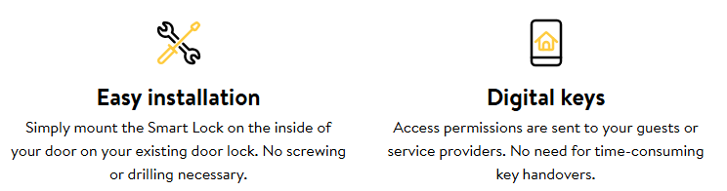
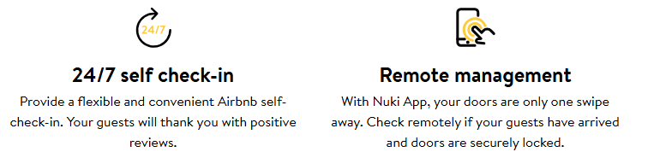
Voorbeeld - Nuki Smart Lock
Slimme sloten, sleutelkluizen en lokale hulp
Klik om te bezoeken
19

Slide 20
Praktische oefening: Hillview Cottage Remote Check-in Challenge
Context
Tom heeft onlangs een landelijk pand genaamd Hillview Cottage gerenoveerd en is begonnen het af en toe op Airbnb aan te bieden. Omdat hij 60 km verderop woont, besloot hij een slim slot met een mobiele app te installeren voor toegang op afstand. Hij zorgde echter niet voor lokale ondersteuning of een back-uptoegangssysteem.
Incident
Een stel uit Duitsland arriveerde 's avonds laat. De code die Tom voor het slimme slot had ingesteld, werkte niet meer vanwege een recente software-update. Helaas was Tom niet bereikbaar: hij was aan het kamperen in een afgelegen gebied zonder telefoonsignaal. De gasten moesten in hun auto slapen en annuleerden de volgende ochtend de rest van hun verblijf. Ze lieten een negatieve beoordeling achter, wat een aanzienlijke invloed had op de algemene beoordeling van het huisje.
20

Slide 21
Praktische oefening: Hillview Cottage Remote Check-in Challenge
Discussie- en reflectievragen
Wat ging er mis in deze situatie?
Wat had Tom kunnen doen om dit probleem te voorkomen?
Hoe had hij lokale hulp kunnen inschakelen zonder zijn kosten te veel te verhogen?
Hoe kan een verhuurder slimme technologieën testen voordat gasten arriveren?
Zou een sleutelkluis in dit geval een betrouwbaardere oplossing zijn geweest dan een slim slot?
21

Slide 22
Uw eigendom beheren wanneer u er niet bent
Wat te doen:
Hulpmiddelen en tips:
Laat fysieke instructies achter voor gasten voor het geval het internet uitvalt.
Vraag uw schoonmaker of contactpersoon om kleine dingen te controleren (bijv. verwarming, zeep bijvullen).
Ontwikkel de nodige onderhoudsnormen om het vereiste prestatieniveau te bereiken
Stel normen op voor Huur een schoonmaker of vastgoedbeheerder in en geef hen een checklist om te volgen.
Gebruik Google Docs of apps zoals TurnoverBnB of Properly om de schoonmaak en overdrachten te beheren.
Houd een WhatsApp-groep of Signal-kanaal aan met uw lokale helper voor snelle updates.
Fotocredits: The Birdbox, Donegal Treehouse, Ierland
22

Slide 23
Overal de controle behouden
Wat te doen:
Hulpmiddelen en tips:
Creëer een wekelijkse routine: controleer de kalender, bevestig de schoonmaak en bekijk berichten één of twee keer per dag.
•Maak een back-up plan (wat gebeurt er als u niet kunt reageren? Wie neemt het dan over?).
Synchroniseer alle boekingen met een centrale kalender (iCal of een channel manager).
Gebruik apps met mobiele toegang, zodat u onderweg informatie kunt bijwerken.
Stel pushmeldingen in voor nieuwe boekingen, vragen van gasten of wijzigingen.
23

Slide 24
Invuloefening
Controleer voordat u klaar bent uw kennis van deze module. Vul in de zinnen aan de rechterkant de woorden uit de linkerkolom in.
Antwoorden | Uitspraken
Geautomatiseerd | Gasten zullen eerder een beoordeling achterlaten als u na hun verblijf een beleefd ____________________ bericht stuurt.
Bedankt | Het gebruik van ______________ berichten helpt tijd te besparen en de communicatie consistent te houden.
Communicatie | Een Property Management System (PMS) helpt verhuurders bij het beheren van boekingen, kalenders en ____________________.
24

Slide 25

Aanvullende lectuur
Gids voor de beste elektronische en slimme hoteldeursloten 2025
Klik om te lezen
Uitgebreide gids voor het kiezen van het juiste type slim slot (Bluetooth-toetsenbord, mobiele inloggegevens, RFID) en waar u op moet letten voor veiligheid en gemak.
25

Slide 26

Aanvullende lectuur
Slimme hoteltechnologie: een gids voor hoteliers
Klik naar toolkit
Bespreekt hoe slimme sloten, IoT-sensoren in kamers en mobiele bedieningselementen de gasttevredenheid verbeteren en personalisatie op grote schaal mogelijk maken.
26

Slide 27
Deel 3
Fotocredits: Fossatun Pods & Cottages, IJsland
Slim groeien - Partnerschappen, upsells en langetermijnplanning

Slide 28

NFoto:
Deze foto van onbekende auteur is gelicentieerd onder de naam CC BY-SA
Deel 3
Slim groeien – Partnerschappen, upsells en langetermijnplanning
Overzicht:
Dit deel richt zich op het op een slimme, eenvoudige en duurzame manier laten groeien van uw accommodatiebedrijf.
U leert hoe u kunt samenwerken met lokale bedrijven, kleine extra's kunt aanbieden aan gasten en kunt plannen voor de toekomst. We gaan kijken hoe u uw inkomsten kunt verhogen zonder extra stress, en hoe u kunt groeien op een manier die past bij uw doelen en waarden. Het doel is niet alleen om groter te worden, maar ook om beter te groeien – met tevreden gasten, een sterke reputatie en succes op de lange termijn.
28

Slide 29
Inleiding - Slim groeien – Partnerschappen, upsells en langetermijnplanning
Zodra uw hostingbedrijf goed loopt, kunt u gaan nadenken over hoe u kunt groeien. Maar groei hoeft niet te betekenen dat u meer werk of meer risico's moet nemen. In dit gedeelte vindt u kleine, slimme manieren om te verbeteren en uit te breiden. U leert hoe u gasten extra diensten kunt aanbieden, zoals ontbijtboxen of lokale rondleidingen, door samen te werken met partners in de buurt.
We hebben het ook over upselling: het aanbieden van extra's op een manier die gemakkelijk en nuttig is, zonder opdringerig te zijn. Ten slotte leert u hoe u kunt plannen voor succes op de lange termijn: wanneer u prijzen moet verhogen, hoe u uw ruimte kunt verbeteren en hoe u gefocust kunt blijven op wat voor u het belangrijkst is. Met een beetje planning kunt u uw bedrijf op een manier laten groeien die goed voelt en ervoor zorgt dat gasten terugkomen.
Bron: Booking.com Partner Hub – "Geweldige gastervaringen bieden"
29

Slide 30
Samenwerken met lokale partners
01
U hoeft niet alles alleen te doen – lokale bedrijven kunnen uitstekende partners zijn. In dit deel leert u hoe u contact kunt leggen met anderen in uw omgeving om gasten meer waarde te bieden.
Zaken als ontbijtboxen, fietsverhuur of begeleide wandelingen kunnen de ervaring van uw gasten verbeteren en de lokale economie ondersteunen.
We laten je zien hoe je de juiste partners kiest en hoe je het voor beide partijen eenvoudig en eerlijk houdt.
Deze partnerschappen zorgen ervoor dat gasten meer van hun verblijf genieten en zorgen voor positieve mond-tot-mondreclame. Ze bouwen ook sterke banden met de gemeenschap op en onderscheiden uw accommodatie van andere accommodaties. Zelfs kleine partnerschappen kunnen grote resultaten opleveren als ze goed bij elkaar passen.
Belangrijkste leergebied
30

Slide 31
De juiste partners in uw regio vinden
Wat te doen:
Hulpmiddelen en tips:
Bezoek lokale boerenmarkten of gemeenschapsevenementen om potentiële partners te ontmoeten.
Bied hen promotie aan in uw gastenboek of digitale welkomstpakket in ruil voor gastenkortingen.
Houd partnerschappen eenvoudig – zelfs een informele afspraak werkt als beide partijen er baat bij hebben.
Neem contact op met kleine lokale bedrijven zoals bakkers, boeren, wellnessaanbieders, fietsverhuurders en culturele gidsen.
Begin met de vraag: "Wat kan ik mijn gasten bieden dat ook mijn gemeenschap ondersteunt?"
Kies betrouwbare partners die de verwachtingen van gasten begrijpen en goede service waarderen.
Focus op gedeelde waarden: kwaliteit, duurzaamheid en gastvrijheid.
31

Slide 32

Casestudy
De juiste partners in uw regio vinden
Velika Planina (Slovenië)
Lokaal partnerschap:
Werkt samen met lokale herders die verse zuivelproducten voor het ontbijt leveren en workshops kaasmaken organiseren.
Organiseert begeleide trektochten met lokale gidsen en promoot wandelingen door de natuur.
Organiseert diners en teambuilding- of bruiloftspakketten in samenwerking met nabijgelegen boerderijen en leveranciers.
Klik om te bezoeken
Fotocredits: Velika Planina, Slovenië
Bronnen. Chalets op Velika Planina
32

Slide 33
Aanvullende ervaringen voor gasten aanbieden
Wat te doen:
Hulpmiddelen en tips:
Voeg foto's van de ervaring of producten toe aan je advertentie of berichtensjablonen.
Houd het betalingssysteem duidelijk: gasten betalen u of de partner rechtstreeks.
Vraag gasten om feedback nadat ze de ervaring hebben geprobeerd, zodat u het aanbod kunt verbeteren.
Werk samen met uw partners om kleine arrangementen aan te bieden: ontbijtbox, lokale wandeling, wijnproeverij of ambachtelijke workshop.
Vermeld deze extra's in uw welkomstbericht, gedrukte flyer of gastengids.
Gebruik QR-codes die linken naar menu's van partners, boekingsformulieren of hun sociale media.
Benadruk wat er zo bijzonder is aan het aanbod: vers, lokaal, handgemaakt, authentiek.
33

Slide 34
Win-win-samenwerkingen die waarde toevoegen
Wat te doen:
Hulpmiddelen en tips:
Evalueer de samenwerking regelmatig om deze aan te passen of te vernieuwen.
Zorg ervoor dat gasten altijd weten met wie ze contact moeten opnemen en wat ze kunnen verwachten.
Houd een lijst bij van betrouwbare partners en werk deze elk seizoen bij.
Bied uw partner zichtbaarheid (flyers, website, gastberichten) en vraag hen hetzelfde te doen.
Stel indien nodig kleine verwijzingskortingen of commissies in.
Nodig partners uit om samen seizoens- of thema-aanbiedingen te creëren.
Neem een kort verhaal over uw partners op in uw welkomstmap – maak het persoonlijk.
34

Slide 35
Eenvoudig upsellen zonder stress
02
Upselling hoeft niet ingewikkeld of opdringerig te zijn. In dit deel leer je hoe je kleine extra's kunt aanbieden die gasten echt willen, zoals vroeg inchecken, welkomstpakketten of extra excursies.
We laten je zien wanneer en hoe je deze opties op een vriendelijke en duidelijke manier kunt aanbieden. Het doel is om iets meer te verdienen en tegelijkertijd het boekingsproces soepel en eenvoudig te houden.
Je leert ook hoe je kunt voorkomen dat je jezelf of je gasten overbelast met te veel keuzes. Goed uitgevoerde upselling geeft gasten het gevoel dat er voor hen gezorgd wordt en geeft hen meer redenen om van hun verblijf te genieten. Een paar slimme aanbiedingen kunnen tegelijkertijd je inkomsten verhogen en de tevredenheid verbeteren.
Belangrijkste leergebied
35

Slide 36
Wat aanbieden en hoe aanbieden
Wat te doen:
Hulpmiddelen en tips:
Denk seizoensgebonden: warme thee in de winter, koude dranken in de zomer.
Verkoop dingen die gasten misschien vergeten (bijv. paraplu, reisadapter, slippers).
Een klein cadeautje of extraatje kan een gespreksonderwerp worden in beoordelingen.
Creëer een loyaliteitsprogramma dat uw klanten tevreden zal stellen.
Bied nuttige, optionele extra's aan: vroeg inchecken, laat uitchecken, welkomstdrankjes, picknickmanden, fietsverhuur of yogamatten.
Presenteer deze als voordelen voor de gast, niet als verkooptactieken - gebruik warme, vriendelijke bewoordingen.
Deel aanbiedingen vóór aankomst (e-mail, platformbericht) of op een zichtbare plaats in de accommodatie.
Houd de prijzen duidelijk en eerlijk (bijvoorbeeld € 5 voor vroeg inchecken, € 10 voor een lokale mand).
36

Slide 37

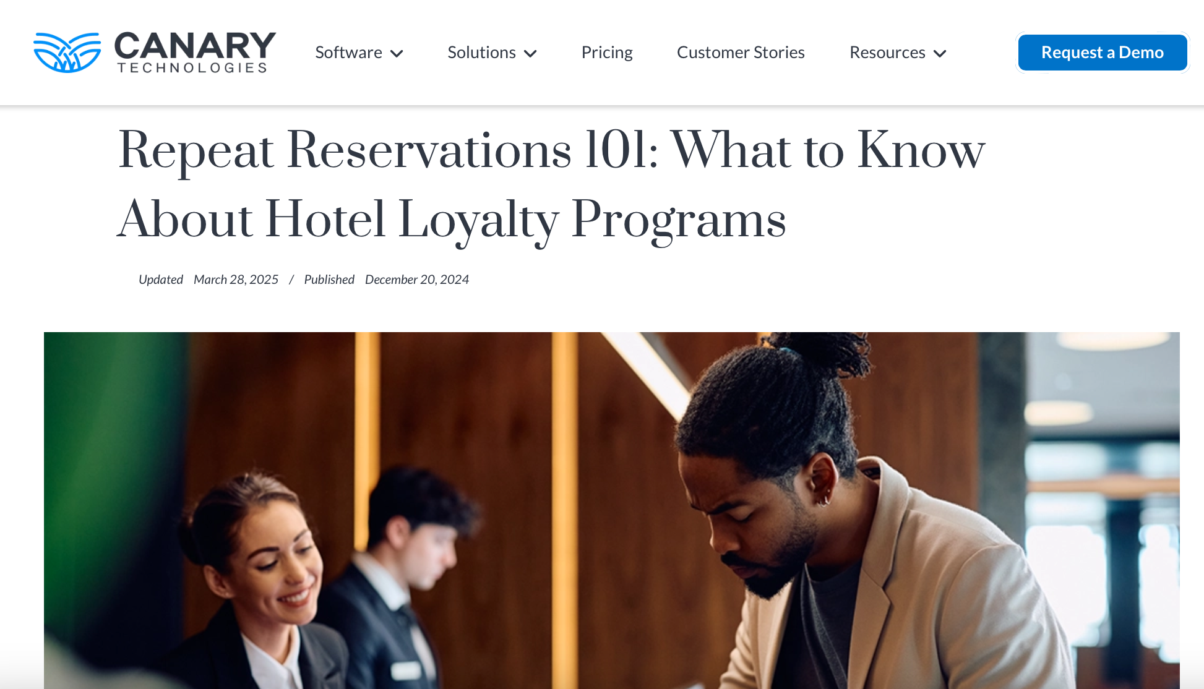
Aanvullende lectuur
Loyaliteitsprogramma voor hotels
Klik om te lezen
Herhaalreserveringen 101: wat u moet weten over loyaliteitsprogramma's van hotels
37

Slide 38
Het gemakkelijk houden voor u en de gast
Wat te doen:
Hulpmiddelen en tips:
Gebruik WhatsApp of eenvoudige formulieren (bijv. Google Forms) als u wilt dat gasten vooraf bestellen.
Houd de voorraad bij als u fysieke artikelen zoals lokale producten of drankjes aanbiedt.
Laat uw schoonmaker of contactpersoon helpen met het klaarzetten van extra's voor aankomst.
Houd een lijst of formulier bij waarop u bijhoudt wie wat heeft besteld.
Gebruik voorverpakte manden of kant-en-klare extra's die geen speciale voorbereiding vereisen.
Plaats foto's of een voorbeeld in uw ontvangstruimte om hun interesse te wekken.
Laat gasten zelf extra's toevoegen – zonder druk of verkooppraatjes.
38

Slide 39
Inkomsten verhogen zonder de bedrijfsvoering te compliceren
Wat te doen:
Hulpmiddelen en tips:
Houd een 'top 3' bij van de best presterende upsells.
Gebruik feedback van gasten om uw aanbiedingen te verbeteren.
Herinvesteer een deel van de upsell-inkomsten in het aanvullen van de voorraad of het verbeteren van de service.
Focus op artikelen die weinig moeite kosten en veel opleveren: artikelen die niet veel tijd of dagelijkse betrokkenheid vereisen.
Houd bij welke upsells het populairst zijn en schrap wat niet verkoopt.
Voeg optioneel diensten toe, maar overdrijf het niet.
Hergebruik ideeën en aanbiedingen met kleine aanpassingen voor feestdagen of evenementen.
39

Slide 40
Plannen voor duurzame groei
03
Wanneer u klaar bent om te groeien, is het belangrijk om dit te doen op een manier die past bij uw doelstellingen en middelen. In dit deel verkennen we manieren om uw bedrijf op een gepaste manier te laten groeien, bijvoorbeeld door uw ruimte te verbeteren, uw prijzen te verhogen of seizoensaanbiedingen toe te voegen.
U leert hoe u kunt herinvesteren in zaken die ertoe doen: comfort, kwaliteit en gastbeleving. Groei betekent niet altijd groter worden, soms betekent het beter worden.
We helpen u ook om op de lange termijn te denken, zodat uw bedrijf jarenlang sterk en aantrekkelijk blijft.
Of u nu klein wilt blijven of wilt uitbreiden, u vindt eenvoudige stappen om uw visie te ondersteunen. Slimme groei betekent blijvend succes – voor u, uw gasten en uw gemeenschap.
Belangrijkste leergebied
40

Slide 41
Slim uitbreiden:
Meer ruimte of betere tarieven
Wat te doen:
Tools en tips:
Vraag vaste gasten of vertrouwde vrienden om eerlijke feedback voordat u upgrades doorvoert.
Breid de ruimte niet uit tenzij u klaar bent om meer werk aan te kunnen of hulp in te huren.
•Seizoensgebonden of alleen in het weekend geldende prijsverhogingen kunnen uw inkomsten verhogen zonder dat dit extra werk kost.
Bekijk uw ruimte: zouden gasten meer baat hebben bij een extra bed of beter meubilair?
Upgrade geleidelijk: nieuw beddengoed, betere verlichting of het toevoegen van zitplaatsen buiten hebben een grote impact.
Gebruik tools zoals PriceLabs of Wheelhouse voor dynamische prijsbepaling op basis van het seizoen en de vraag.
Verhoog de tarieven alleen als uw beoordelingen en kwaliteit dit ondersteunen.
41

Slide 42
Casestudy
H2Hotel: laat zien hoe je op een slimme manier kunt groeien door bestaande ruimte te verbeteren in plaats van fysiek uit te breiden.
H2Hotel (Healdsburg, Californië)
Dankzij de ecologische verbeteringen kon het hotel:
Hogere tarieven te vragen vanwege zijn duurzame waardepropositie
Milieubewuste en designgeoriënteerde reizigers aantrekken
Zich te onderscheiden van conventionele stedelijke accommodaties
lage operationele kosten handhaven door middel van groene infrastructuur
Klik om te bezoeken
Fotocredits:
H2hotel, Healdsburg, Californië
Bronnen. H2HOTEL
42

Slide 43
Herinvesteren in kwaliteit en gasttevredenheid
Wat te doen:
Gebruik een deel van uw inkomsten om uw accommodatie te onderhouden of te verbeteren: matrasbeschermers, verduisterende gordijnen, beter kookgerei.
Richt u eerst op netheid, comfort en functionaliteit, niet op decoratie.
Investeer in energiebesparende voorzieningen (ledverlichting, betere isolatie) om kosten te besparen en milieubewuste gasten aan te trekken.
Breng verbeteringen aan op basis van wat gasten positief of negatief noemen.
Hulpmiddelen en tips:
Reserveer maandelijks een klein bedrag voor upgrades of reparaties.
Gebruik beoordelingen als leidraad, niet alleen als lof.
Kleine verbeteringen (bijv. een nieuw douchegordijn, betere kussens) hebben een groot effect.
43

Slide 44
Trouw blijven aan je doelen en waarden
Wat te doen:
Hulpmiddelen en tips:
Stel een korte 'hostingmissie' voor jezelf op om gefocust te blijven.
Houd bij wat je energie geeft of juist kost bij het hosten.
Bepaal wat voor jou persoonlijk succes betekent: flexibiliteit, inkomen, impact op gasten, creativiteit of gemeenschap.
Gebruik deze visie als leidraad bij elke beslissing - volg geen trends die niet aansluiten bij je doelen.
Neem om de paar maanden de tijd om na te denken: wat werkt? Wat is stressvol?
Als je groeit, doe dat dan bewust – niet uit druk of vergelijking.
44

Slide 45
Voorbeelden van goede praktijken uit het Epic Stays Compendium
Vastgoed / Bedrijf | Beschrijving
A-Frame in Soča (Slovenië) | Betrekt lokale kleine en middelgrote ondernemingen en traditioneel vakmanschap om plattelandsontwikkeling te ondersteunen.
Chalet Rušovc (Slovenië) | Verbindt lokale cultuur met accommodatie om de economie te ondersteunen.
Firbas Farmstay (Slovenië) | Biedt 'van boer tot bord'-ervaringen en werkt samen met lokale aanbieders van agrotoerisme.
Drumhierny Woodland Hideaway (Ierland) | Combineert lokale betrokkenheid, MVO en gefaseerde duurzame groei.
Birdbox Treehouse (Noorwegen) | Combineert natuur, ecotoerisme en een onvergetelijke gastervaring met een kleine ecologische voetafdruk.
Viking House & Wicklow Lighthouse (Ierland) | Maakt gebruik van lokale toeristische netwerken en storytelling voor groei en aanbevelingen.
45

Slide 46
Aanvullende lectuur
Een stapsgewijze handleiding voor upselling in hotels
Klik om te lezen
Beschrijft hoe u een effectieve upsellingstrategie kunt ontwikkelen en implementeren die de gastbeleving verbetert en de omzet verhoogt.
46

Slide 47
Aanvullende lectuur
GO RURAL Bestemmingsontwikkeling
Klik naar Toolkit
Behandelt hoe je toeristische producten voor het platteland kunt ontwikkelen rond natuur, cultuur, eten en levensstijl - benadrukt netwerken met lokale producenten/belanghebbenden om de ervaring van gasten en de economische impact te vergroten.
47

Slide 48
Module 6 (deel 1)
Goed gedaan
Financiële planning en financiering
Opzetten en lanceren van Smart
Je hebt voltooid... Module 5
Gastervaring - Gastvrijheid met hart, impact en levensvatbaarheid
Het volgende is...

